Slide 1
„ ემოჯი „♥“ სემანტიკური გაფართოება სოციალური ქსელის წერით დისკურში“ მიზნები და ამოცანები
1
2
3
არის თუ არა მისი გამოყენებისა და სემანტიკური დატვირთვის თავისებურებები მჭიდრო კავშირში კონტექსტთან და გამომყენებლის ინტენციასთან.
რა სემანტიკური თავისებურებებით გამოირჩევა სიტყვა სურათი/ემოჯი “♥“-ის გამოყენების შემთხვევები;
შეინიშნება თუ არა მისი სემანტიკური ტრანსფორმაციის ან გაფართოების ტენდენციები

Slide 2
ელექტრონული დისკურსის თავისებურებები (დ. კრისტალი "netspeak" ‘electronic discourse, electronic language, interactive written discourse’ )
ინტერპერსონალურიa და ადამიანთა შორის პირად ურთიერთობაზე აგებული წერითი დისკურსია.
დაუგეგმავი და სპონტანურია
დიალოგურია და ძირითადად ორიენტირებულია ინტერაქციაზე
ლაკონუიური და მულტიმოდალურია
არ წარმოადგენს ენის ლიტერატურულ სტანდარტს

Slide 3
დიგიტალური წერითი დისკურსი სოციალური სემიოტიკის პრიზმაში
სემიოტიკური ანალიზის თვალსაზრისით დიგიტალური წერითი დისკურსი უნდა განვიხილოთ არამარტო მულტიმოდალური ტექსტუალური სიმბოლოების კონტექსტში , არამედ აღნიშნული სიმბოლოების ობიექტებთან კავშირისა და მათი გამოყენების ინტენციის კონტექსტშიც.
სოციალური სემიოტიკის ამოსავალი წერტილი არა მხოლოდ ნიშნის სტრუქტურაა, არამედ ის, თუ როგორ იყენებს სოციუმის წარმომადგენელი „სემიოტიკურ რესურსს“ თავის ყოველდღიურ კომუნიკაციაში.
სემიოტიკური სტრუქტურალიზმის თვალსაზრისით სემიოტიკური რესურსების მნიშვნელობა სოციალური კონტექსტითაა განპირობებული, რადგან მნიშვნელობის ინფერენცია დამოკიდებულია არა მხოლოდ კოდირებისა და დეკოდირების, არამედ სხვადასხვა კონტექსტში აღმნიშვნელ აღსანიშნისა და ერთი ნიშნის მეორე ნიშანთან დაკავშირების პროცესზე და აქედან გამომდინარე მნიშვნელობის ინფერენციაზე. შესაბამისად, სემიოტიკური ერთეულების გაანალიზება უნდა მოხდეს არა მხოლოდ ტექსტის, არამედ კონტექსტის ფარგლებში.

Slide 4
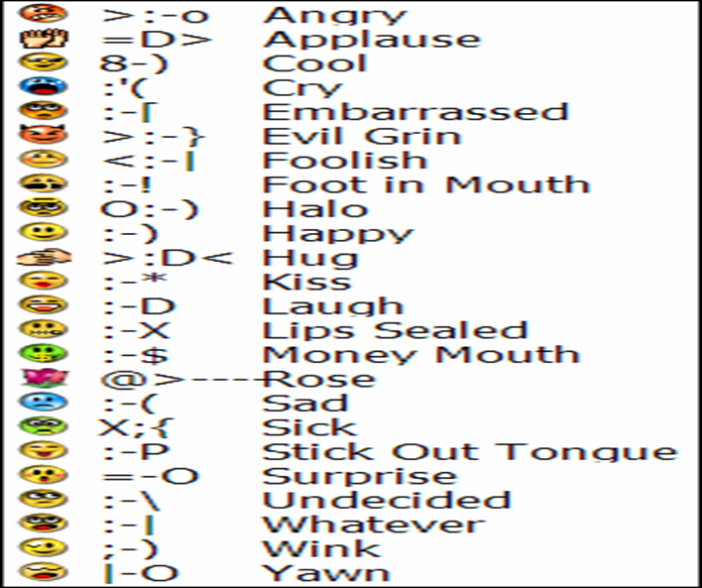
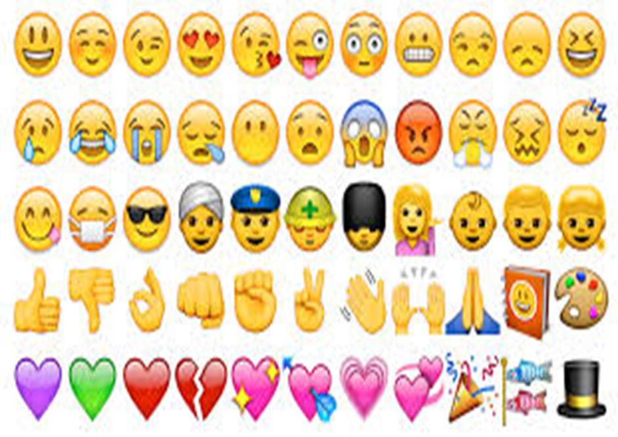
პირველი „ემოტიკონი“(ემოციური ხატი „emotion+ icons” ) : შეიქმნა 1982 სკოტ ფალმანის მიერ
პირველი „ემოჯი“(სიტყვა სურათი e “სიტყვა”-+ moji ) შეიქმნა 1990 შიგეტაკა კურიტას მიერ

Slide 5
ემოციური ხატების(ემოტიკონი/ემოჯი) მულტიფუნქციურობა
პროპოზიციული კონტენტის შესაქმნელად საჭირო ნიშნების ფუნქციას
ტექსტუალური „პროსოდიული ფოკუსის“ მარკერის ფუნქციას
შეუძლიათ გააძლიერონ და შეცვალონ ტექსტის ემოციური შეფერილობა;
გამოხატონ მოსაუბრის დამოკიდებულება ტექსტში განხილული მოვლენის მიმართ

Slide 6
როგორ ვანიჭებთ მნიშვნელობებს სიტყვა სურათს/ემოჯის?
მისაწვდომობა(affordance)
„ხელმისაწვდომობა ობიექტის მენტალური ინტერპრეტაციის შედეგია,რომელიც დამყარებულია ჩვენ წარსულ ცოდნასა და გამოცდილებაზე და უკავშირდება ჩვენს მიერ სამყაროსა და სხვადასხვა ობიექტების აღქმას“(ნორმანი, 1988)
სემიოტიკური რელევანტობა(Semiotic relevance)
X-ის ნიშანი Y-ის ნიშანია
Y-ის მნიშვნელობა X-ის მნიშვნელობაა

Slide 7
სოციალურ გამოკითხვაში მონაწილეობდა 25-45 წლის 60 ინტერვიუვერი (30 ქალი და 30 მამაკაცი)
# | ა | ბ | გ | დ | ა | ბ | გ | დ
1 | 100% | 0% |  |  | 72% | 28%
2 | 60% | 25% | 15% | 0% | 62% | 14% | 19% | 0%
3 | 79% | 10% | 0% | 11% | 81% | 6% | 13% | 0%
4 | 65% | 6% | 29% | 0% | 69% | 0% | 25% | 6%
5 | 39% | 0% | 61% | 0% | 35% | 6% | 53% | 6%

Slide 8
პრაგმატიკული ტენდენციები
კითხვარი
გამოკითხვის საერთო პროცენტული მაჩვენებლები
# | ა | ბ | გ | დ
1 | 82% | 15%
2 | 60% | 20% | 18% | 2%
3 | 80% | 14% | 6% | 0%
4 | 66% | 3% | 28% | 3%
5 | 36% | 3% | 58% | 3%

Slide 9
ემოჯი “❤ ”-ის სემანტიკური ველის გაფართოება
სემანტიკური კვადრატი
სემანტიკური გაფართოება

Slide 10
ემოჯი “❤ ”-ის მულტიმოდალობა და პოლისემანტურობა
თეთრი- წმინდა სიყვარული (მშობლის შვილის მიმართ)
წითელი- მგზნებარე სიყვარული(ხორციელი)
შავი- მწუხარება/თანაგრძნობა
ყვითელი -ბედნიერება და მეგობრობა
მწვანე- ეჭვიანობისა და ჯანმრთელი ცხოვრება
მეწამურისფერი -თანაგრძნობა, სიყვარული, კეთილდღეობა
ცისფერი - მეგობრობა, ერთგულება, ჰარმონია
ნარინჯისფერი- სიმშვიდის კომფორტის, გამხნევების

Slide 11
დასკვნა
1
სოციალური ქსელის მომხმარებელთა უმრავლესობა, ემოჯი „♥“ -ის შერჩევის დროს ეყრდნობა ხელმისაწვდომობისა და სემიოტიკური რელევანტურობის მექანიზმებს;
2
ემოჯი „♥“-ის გამოიყენება ორიენტირებულია კონტექსტსა და მომხმარებლის ინტენციაზე.
3
სოციალური ქსელის წერით დისკურსში გარკვეული სახის „გულის“ ემოჯები ექსპრესიული ექსპრესივებია და პერფორმაციული ზმნების ფუნქციასაც ასრულებენ.
4
ძირითადი მნიშვნელობის - „სიყვარული“-ს გამოხატვის გარდა, ემოჯი „♥“ გამოიყენება: მოწონების, დაძაბულობის განმუხტვის, ირონიის, მადლიერების გამოსახატავად. მსგავსი პრაგმატიკული გაფართოება საწინდარია აღნიშნული სიმბოლოს სემანტიკური გაფართოებისა;

Slide 12
„...ისე მარტო ვარ, ფეისბუქზე დახატული გულების მჯერა, როგორც ღმერთის, ბავშვობიდან რომ ჩამჭიდა ხელი და ალალბედზე სულ გვირაბებში დამატარებს....“ გ.ლობჟანიძე ჟან ბოდრიარის იმიჯის განვითარების ოთხი ფაზა:“სიმულაკრები?
ის არის საფუძველ-რეალობის რეფლექსია;
ის ნიღბავს და აფუჭებს საფუძველ-რეალობას;
ის ნიღბავს საფუძველ-რეალობის არარსებობას;
ის არ შეიცავს მიმართებას რაიმე რეალობასთან, იმიტომ, რომ ის არის საკუთარი თავის წმინდა სიმულაკრი.

